Slide 1
МИНИСТЕРСТВО ЦИФРОВОГО РАЗВИТИЯ,
СВЯЗИ И МАССОВЫХ КОММУНИКАЦИЙ РОССИЙСКОЙ ФЕДЕРАЦИИ
ФЕДЕРАЛЬНОЕ ГОСУДАРСТВЕННОЕ БЮДЖЕТНОЕ ОБРАЗОВАТЕЛЬНОЕ УЧРЕЖДЕНИЕ ВЫСШЕГО ОБРАЗОВАНИЯ
«САНКТ-ПЕТЕРБУРГСКИЙ ГОСУДАРСТВЕННЫЙ УНИВЕРСИТЕТ ТЕЛЕКОММУНИКАЦИЙ ИМ. ПРОФ. М.А. БОНЧ-БРУЕВИЧА»
(СПбГУТ)
Санкт-Петербургский колледж телекоммуникаций им. Э.Т. Кренкеля
Специальность: 09.02.03 - Программирование в компьютерных системах
ВЫПУСКНАЯ КВАЛИФИКАЦИОННАЯ РАБОТА
(проект)
«Разработка автоматизированной информационной системы сервисного ИТ-центра»
Дипломник | Самойлов Евгений Александрович
Руководитель | Карелина Ирина Владимировна
Санкт-Петербург 2023

Slide 2
Постановка задач
Самойлов Евгений Александрович. Разработка автоматизированной информационной системы сервисного ИТ-центра
Цель:
Разработка автоматизированной информационной системы сервисного IT-центра.
Задачи:
провести анализ предметной области;
разработать функциональные требования к системе;
сформировать нефункциональные требования к системе;
провести обзор архитектуры программного обеспечения;
спроектировать ER-диаграмму;
разработать базу данных;
разработать основной функционал веб-сервиса;
провести тестирование веб-сервиса и БД;
подготовить технологическую документацию;
провести технико-экономическое обоснование программного продукта.

Slide 3
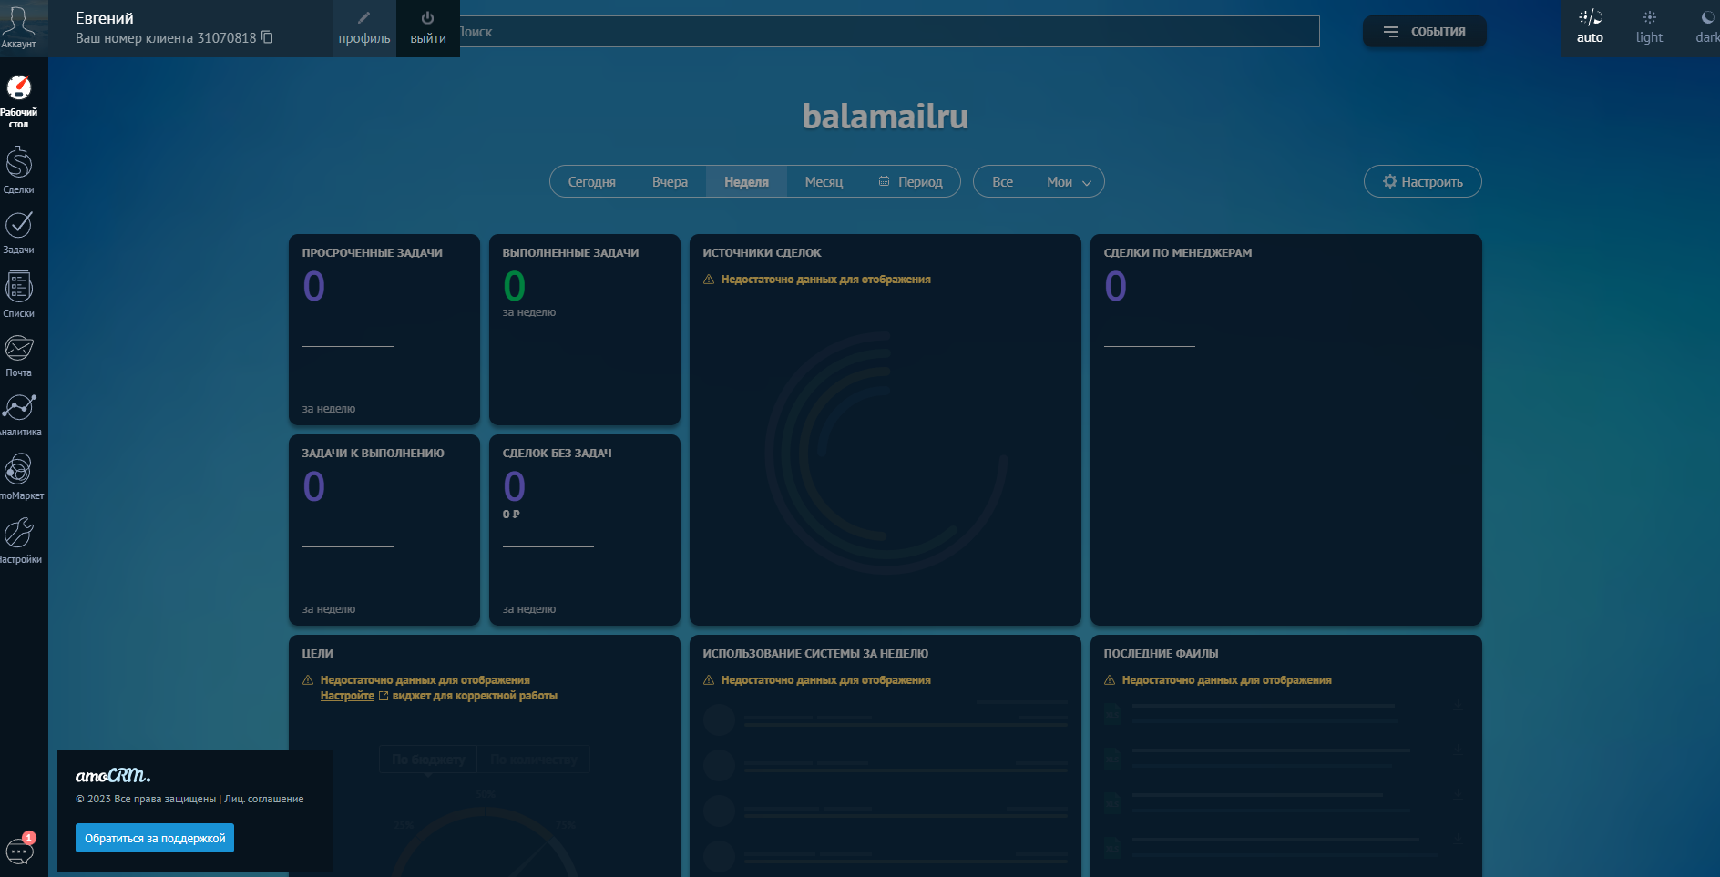
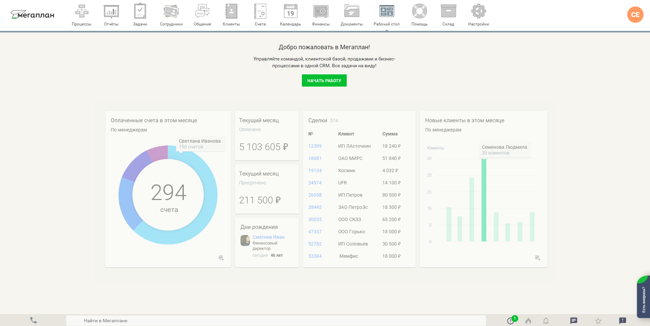
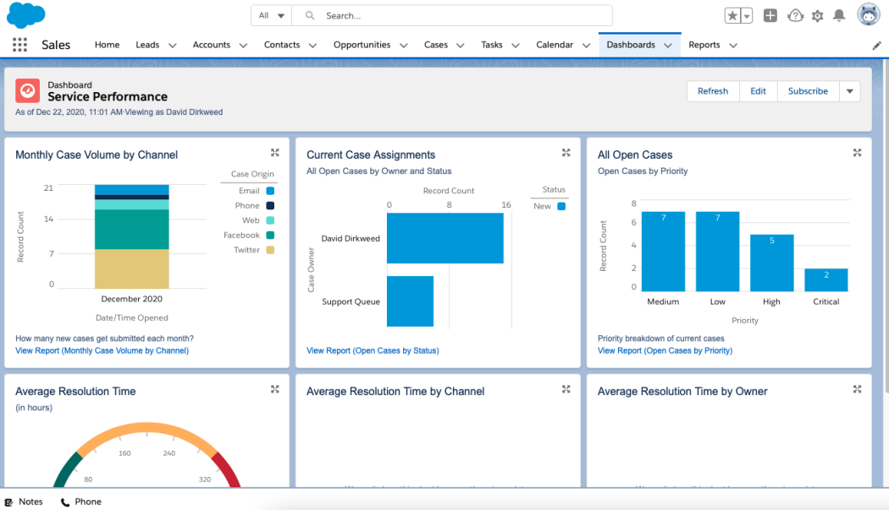
Актуальность проекта
Самойлов Евгений Александрович. Разработка автоматизированной информационной системы сервисного ИТ-центра
Мегаплан
AmoCRM
Salesforce

Slide 4
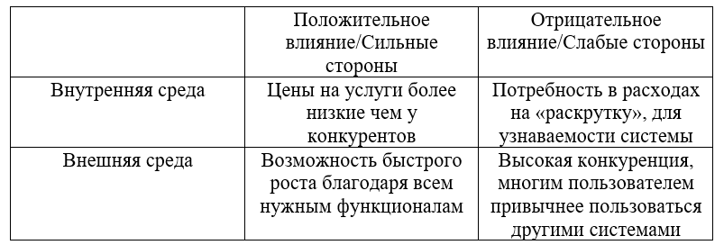
SWOT - анализ
Самойлов Евгений Александрович. Разработка автоматизированной информационной системы сервисного ИТ-центра

Slide 5
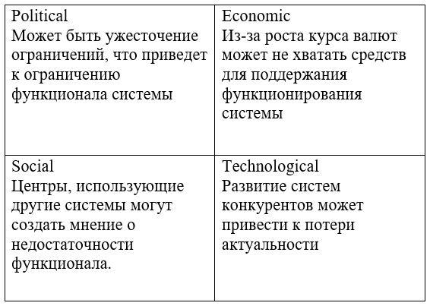
PEST - анализ
Самойлов Евгений Александрович. Разработка автоматизированной информационной системы сервисного ИТ-центра

Slide 6
Постановка задачи : функциональные требования
Самойлов Евгений Александрович. Разработка автоматизированной информационной системы сервисного ИТ-центра
Система должна обладать следующими функциями:
Авторизация в системе;
Регистрация новых сотрудников;
Авторизация в админ-панели;
Добавление и обработка заявок;
Добавление и редактирование данных;
Экспорт;
Управление учетной записью
Просмотр справки о странице

Slide 7
Постановка задачи : нефункциональные требования
Самойлов Евгений Александрович. Разработка автоматизированной информационной системы сервисного ИТ-центра
Для работы с клиентской частью web-приложения необходимо современный браузер, с поддержкой HTML5, CSS 3 и ECMAScript 2015 (ES6).
Например:
Google Chrome;
Yandex браузер;
Opera;
Safari

Slide 8







Программно-аппаратные средства для разработки
Самойлов Евгений Александрович. Разработка автоматизированной информационной системы сервисного ИТ-центра
HTML
CSS
JavaScript
Python
PyCharm
Photoshop

Slide 9
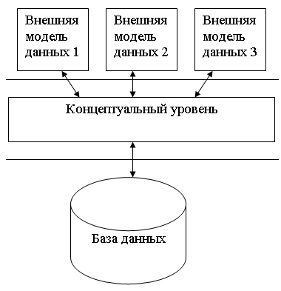
Архитектура программного обеспечения
Самойлов Евгений Александрович. Разработка автоматизированной информационной системы сервисного ИТ-центра
Уровень представления -
Уровень приложения -
Уровень данных -
Диаграмма компонентов системы

Slide 10
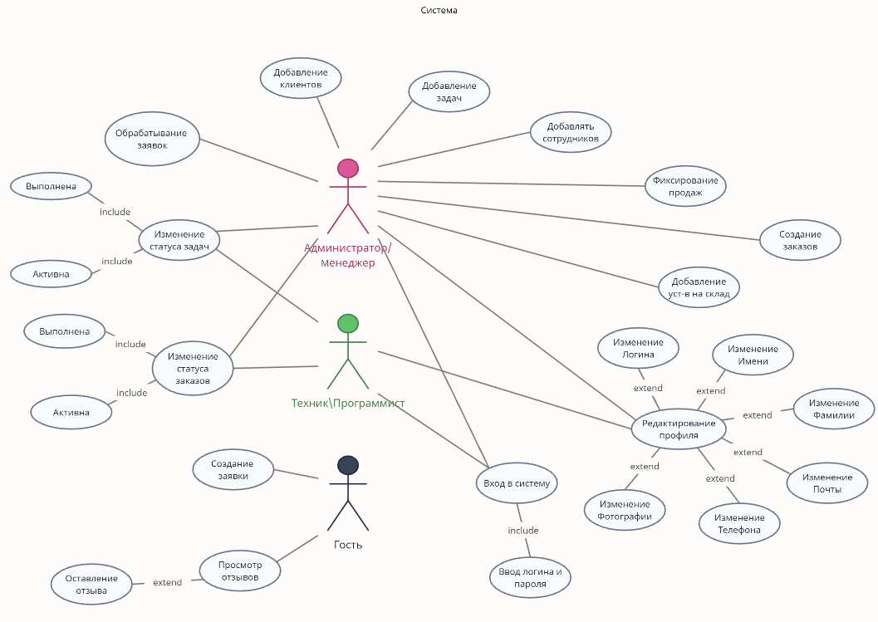
Моделирование программного обеспечения
Самойлов Евгений Александрович. Разработка автоматизированной информационной системы сервисного ИТ-центра
Диаграмма use-case

Slide 11
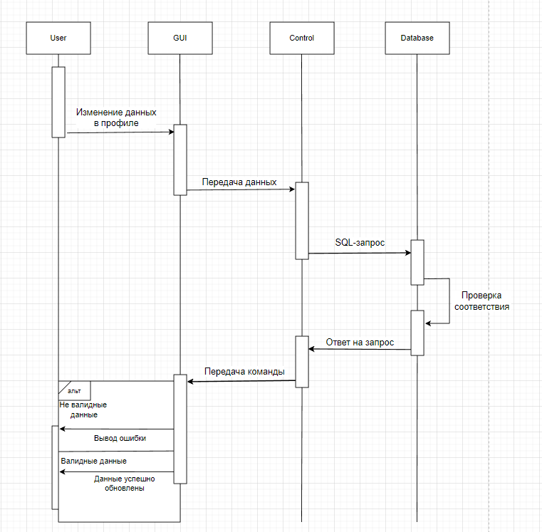
Моделирование программного обеспечения
Самойлов Евгений Александрович. Разработка автоматизированной информационной системы сервисного ИТ-центра
Диаграмма последовательности «Изменение личных данных»

Slide 12
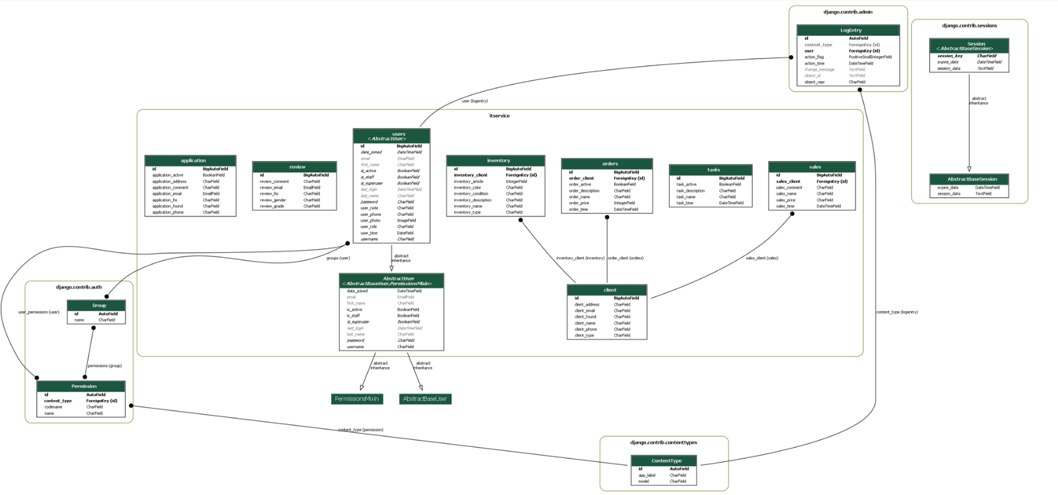
Проектирование базы данных
Самойлов Евгений Александрович. Разработка автоматизированной информационной системы сервисного ИТ-центра
ER-диаграмма

Slide 13
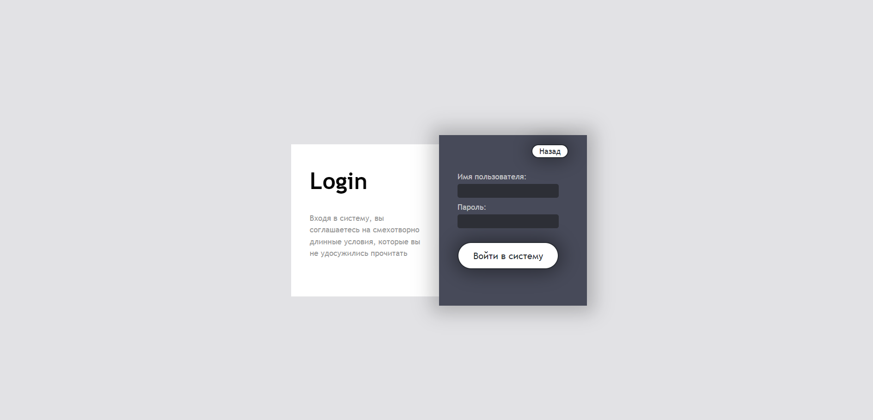
Графический интерфейс пользователя
Самойлов Евгений Александрович. Разработка автоматизированной информационной системы сервисного ИТ-центра
Окно Логина

Slide 14
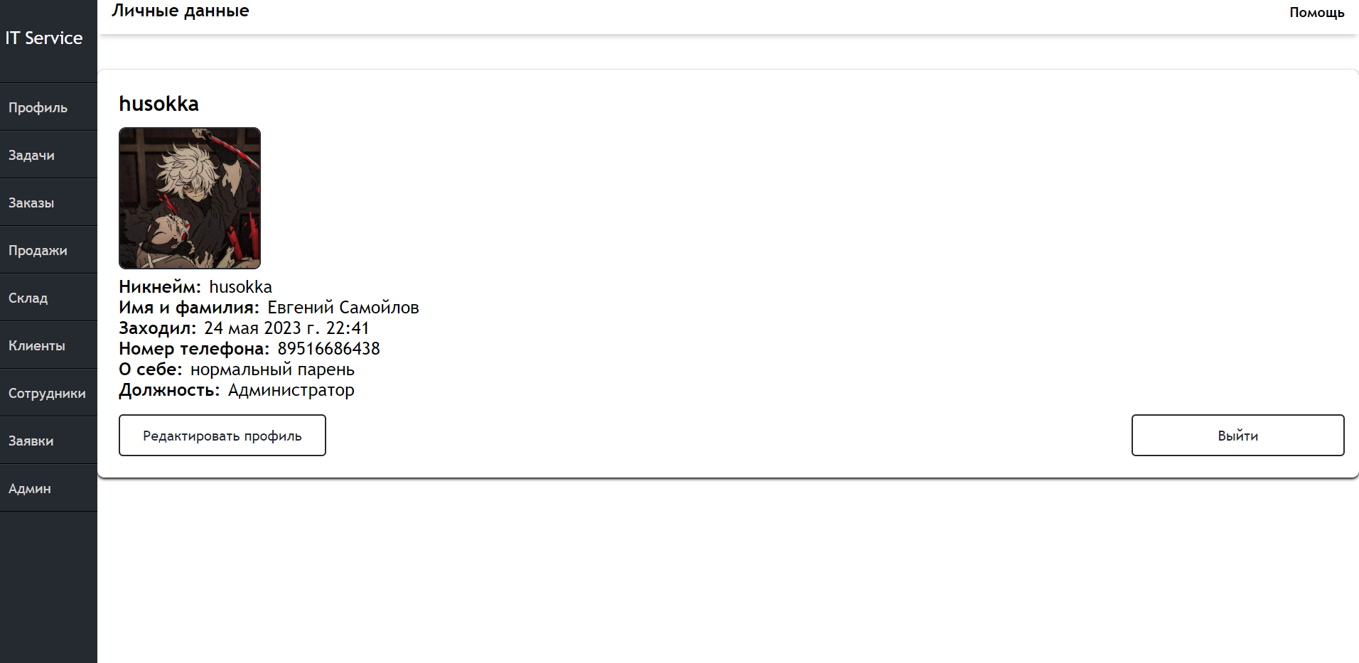
Графический интерфейс пользователя
Самойлов Евгений Александрович. Разработка автоматизированной информационной системы сервисного ИТ-центра
Окно Профиля

Slide 15
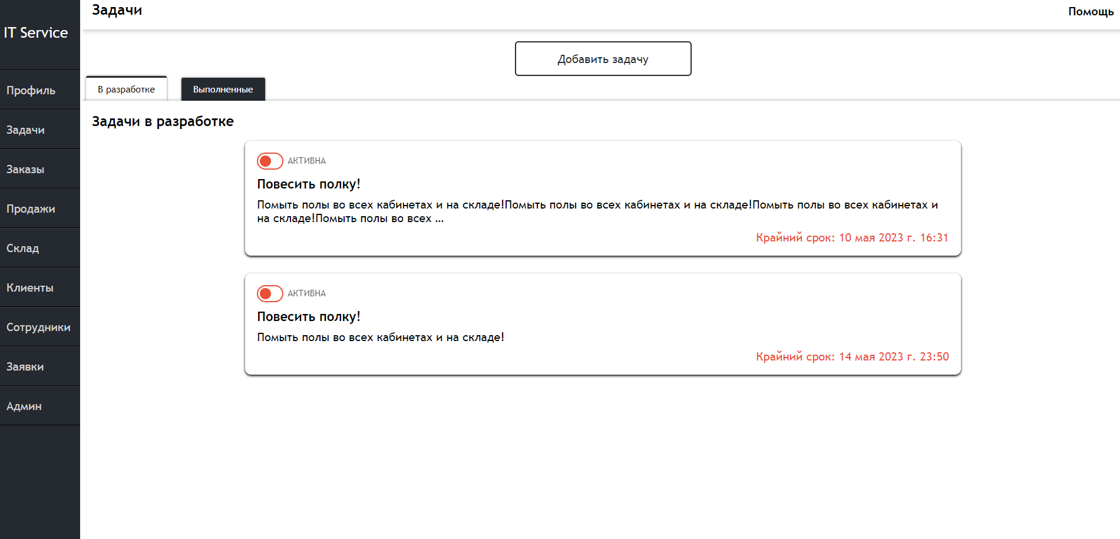
Графический интерфейс пользователя
Самойлов Евгений Александрович. Разработка автоматизированной информационной системы сервисного ИТ-центра
Окно Задач

Slide 16
Описание процесса разработки
Самойлов Евгений Александрович. Разработка автоматизированной информационной системы сервисного ИТ-центра
Окно Задач

Slide 17
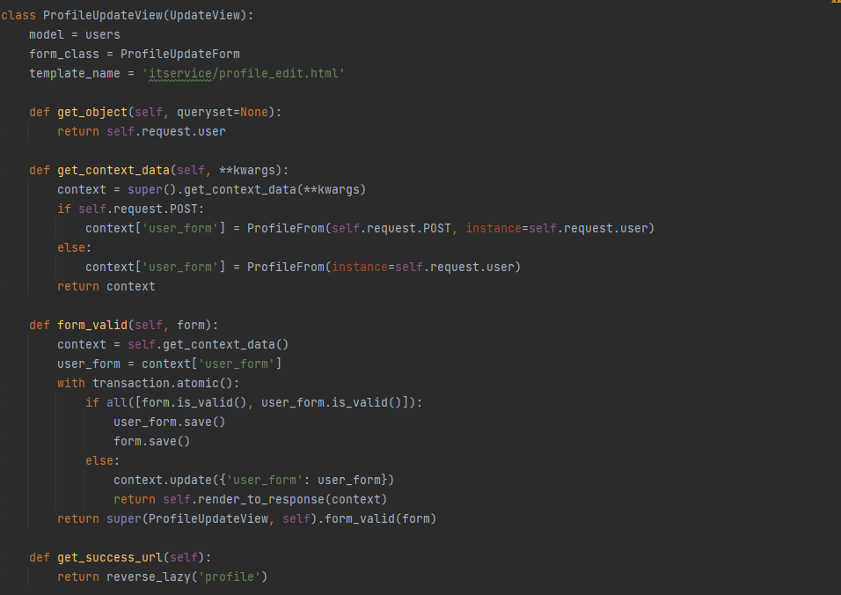
Графический интерфейс пользователя
Самойлов Евгений Александрович. Разработка автоматизированной информационной системы сервисного ИТ-центра
Фрагмент кода для изменения личных данных

Slide 18
Тестирование программного обеспечения
Самойлов Евгений Александрович. Разработка автоматизированной информационной системы сервисного ИТ-центра
Название | Тестовые данные | Ожидаемый результат | Фактический результат | Статус
Вход с вводом существующего логина и пароля | Логин: admin Пароль: static123 Роль сотрудника: Менеджер | Сотрудник успешно вошел в систему | Сотрудник успешно вошел в систему | Пройден
Вход с вводом несуществующего логина и пароля | Логин: user Пароль: user Роль сотрудника: неизвестна | Система оповещает о неправильном логине и пароле | Сотрудник не вошел в систему, сообщение получено | Пройден
Вход с вводом только логина | Логин: admin Пароль: - Роль сотрудника: Менеджер | Система оповещает о необходимости ввода пароля | Система оповещает о необходимости ввода пароля | Пройден
Вход с вводом только пароля | Логин: - Пароль: static123 Роль сотрудника: Менеджер | Система оповещает о необходимости ввода логина | Система оповещает о необходимости ввода логина | Пройден

Slide 19
Разработка технической документации
Самойлов Евгений Александрович. Разработка автоматизированной информационной системы сервисного ИТ-центра
Руководство пользователя: документ, назначение которого — предоставить людям помощь в использовании некоторой системы. Документ входит в состав технической документации на систему и, как правило, подготавливается техническим писателем.;
Руководство администратора: это составная часть эксплуатационной документации, которая разрабатывается на любую программу или автоматизированную систему. При помощи руководства администратора ответственные пользователи системы получают возможность управлять ее функционированием – выполнять определенные операции по обеспечению порядка работы АСУ, распределять права доступа к ней, редактировать данные и исправлять ошибки..

Slide 20
Вывод
Самойлов Евгений Александрович. Разработка автоматизированной информационной системы сервисного ИТ-центра
Моя дипломная работа - это автоматизированная информационная система для IT сервиса, разработанная на языке Python с использованием фреймворка Django в среде PyCharm. В результате работы я создал функциональный сайт, который позволяет сотрудникам быстро и удобно получать информацию, клиентам оставлять заявки на обслуживание и писать отзывы, а администраторам контролировать весь процесс работы.
В результате работы были достигнуты все поставленные цели, и создана полноценная информационная система для IT сервисов. Выводы по результатам работы указывают на то, что проект имеет большой потенциал для дальнейшего развития и улучшения.

Slide 21
МИНИСТЕРСТВО ЦИФРОВОГО РАЗВИТИЯ,
СВЯЗИ И МАССОВЫХ КОММУНИКАЦИЙ РОССИЙСКОЙ ФЕДЕРАЦИИ
ФЕДЕРАЛЬНОЕ ГОСУДАРСТВЕННОЕ БЮДЖЕТНОЕ ОБРАЗОВАТЕЛЬНОЕ УЧРЕЖДЕНИЕ ВЫСШЕГО ОБРАЗОВАНИЯ
«САНКТ-ПЕТЕРБУРГСКИЙ ГОСУДАРСТВЕННЫЙ УНИВЕРСИТЕТ ТЕЛЕКОММУНИКАЦИЙ ИМ. ПРОФ. М.А. БОНЧ-БРУЕВИЧА»
(СПбГУТ)
Санкт-Петербургский колледж телекоммуникаций им. Э.Т. Кренкеля
Специальность: 09.02.03 - Программирование в компьютерных системах
ВЫПУСКНАЯ КВАЛИФИКАЦИОННАЯ РАБОТА
(проект)
«Разработка автоматизированной информационной системы сервисного ИТ-центра
»
Дипломник | Самойлов Евгений Александрович
Руководитель | Карелина Ирина Владимировна
Санкт-Петербург 2023

